Slide 1



Zadanie 2
Interakcja z innymi elementami

Slide 2
Wskazówki
Wykonaj wszystkie ćwiczenia krok po kroku.
W ćwiczeniach możesz posiłkować się wydrukowanymi kartami (Scratch Cards).
Jeśli potrzebujesz pomocy, poproś prowadzącego.

Slide 3


Krok 1. Ułóż labirynt z klocków
Stwórz nowego duszka wybierając przycisk Paint new sprite. Nazwij go Labirynth.
Zaimportuj grafikę z klockami przyciskiem Upload costume from file i wybierz plik level1.svg.
Możesz w dowolny sposób poukładać klocki (możliwe po wcześniejszym zaznaczeniu klocków i wciśnięciu przycisku Ungroup).

Slide 4
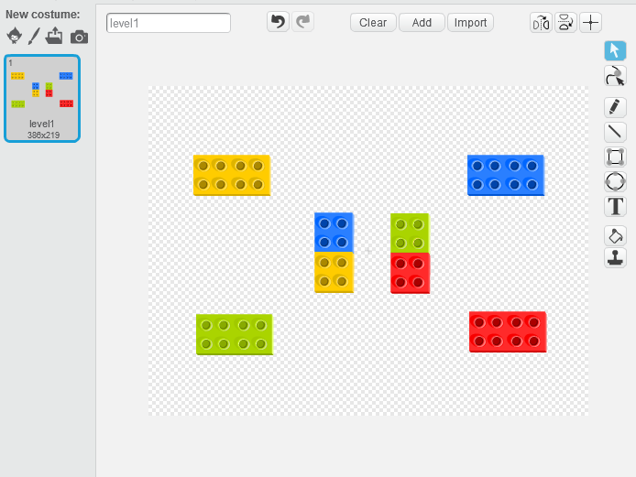
Krok 1. Ułóż labirynt z klocków
Spróbuj poruszać kotem. Przechodzi przez ściany?

Slide 5



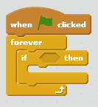
Krok 2. Zablokuj przechodzenie przez ściany
Zaznacz duszka Cat.
Z Events na panelu Scripts wybierz (chcemy, aby skrypt się uruchomił po kliknięciu zielonej flagi).
Z Control wybierz blok (chcemy, aby jakieś polecenie wykonywało się cały czas).
Wewnątrz poprzedniego bloku dodaj blok (chcemy sprawdzić jakiś warunek).

Slide 6


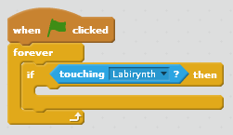
Krok 2. Zablokuj przechodzenie przez ściany
Z grupy Sensoring przeciągnij blok
Kliknij strzałkę obok słowa touching i wybierz Labirynt
Przeciągnij blok touching i upuść go na poprzednim bloku za słowem if (będziemy sprawdzać, czy nasz kotek dotknął dowolny element labiryntu).

Slide 7

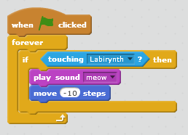
Krok 2. Zablokuj przechodzenie przez ściany
Z grupy Motion przeciągnij blok do środka bloku if Zmień wartość na -10 (kotek po dotknięciu elementu labiryntu cofnie się 10 kroków do tyłu).
Po kliknięciu zielonej flagi poruszaj kotkiem. Jak zachowuje się teraz?
Spróbuj dodać dźwięk, gdy kot dotyka labiryntu.

Slide 9




